Slide 1
Aplikace se zaměřením na zdraví a pohybovou aktivitu
U3V MU, Jan Novotný, 2023-2025

Slide 2
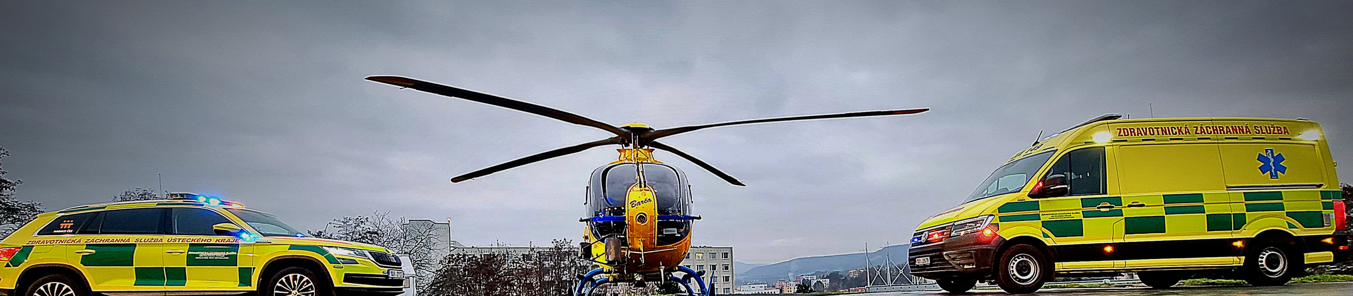
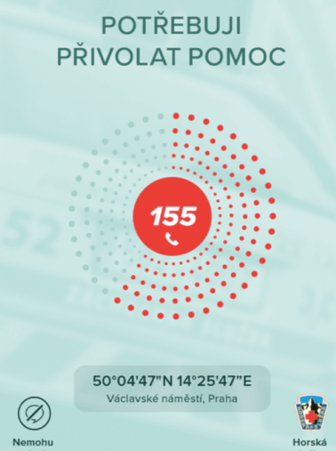
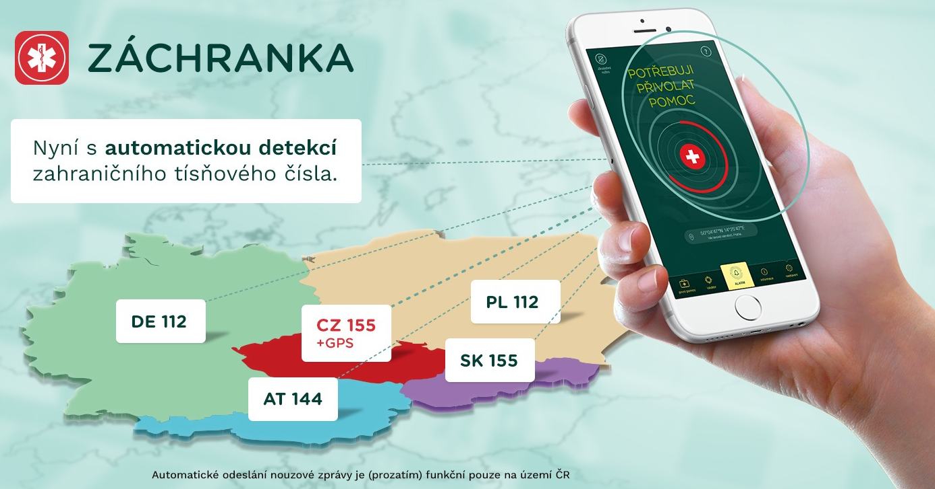

Slide 3
ZKRATKY
2D – dvourozměrný prostor
3D – trojrozměrný prostor
DF – dechová frekvence
E – energie (výdej)
EKG - elektrokardiogram
GPS - Global Positioning System
HIIT – High-Intensity Interval Training
HR – Heart Rate (minutová srdeční frekvence)
LED – Light Emitting Diode
MEMS - Micro-Electro-Mechanical Systems
MET – Multiple Energy of Task (násobek klidového výdeje energie)
PA – pohybová aktivita
PD – Photo-Diode
REM – Rapid Eye Movement (fáze spánku s rychlými pohyby očí)
SatO₂ – saturace krve kyslíkem
SF – srdeční frekvence
TF – tepová frekvence
TK – tlak krve
TT – čas intervalu mezi dvěma tepy v milisekundách
VO₂ - minutový příjem kyslíku
VO₂max – maximální minutový příjem kyslíku
VSF – variabilita srdeční frekvence

Slide 4
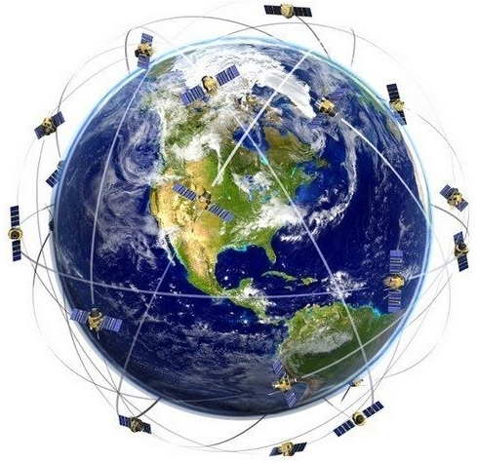
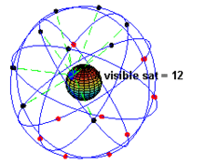
Globální družicové polohové systémy
GPS - Global Positioning System
Čas odeslání a příjmu rádiového signálu
k určení polohy člověka na povrchu Země
Název | Stát | Rok | Počet družic | Výška orbity (tis.km) | Doba oběhu (h:m)
GPS | USA | 1994 | 31 | ~20 | 11:58
Glonass | Rusko | 2011 | 23 | ~19 | 12:15
Galileo | EU | 2020 | 22 | ~23 | 14:05
BeiDou | Čína | 2020 | 44 | ~31 | 12:50

Slide 5
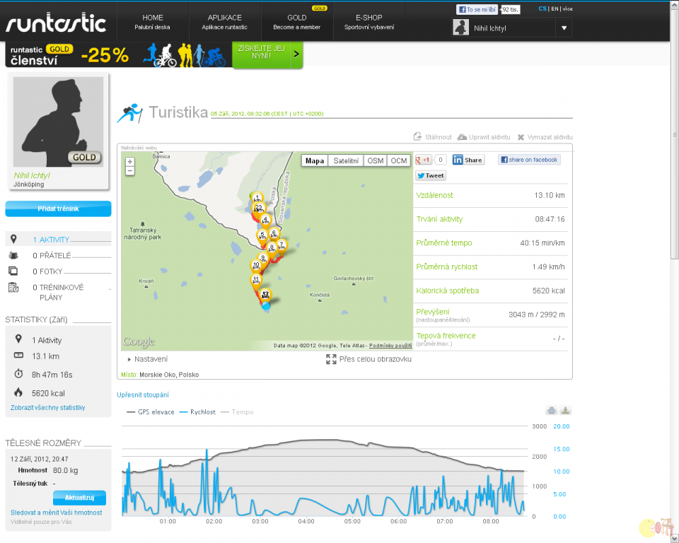
Global Positioning System (GPS)
Měření pohybu člověka na povrchu Země (GPS …)
vzdálenost, rychlost, převýšení, Čas
(chyby v měření: menší vzdálenost, větší převýšení)
Příklady aplikací:
TreckView
Sportypal
Garmin Connect
Nike+
RunKeeper
SportsTraqcker
Endomondo
Strava
MapMyRide
GPSies
HeiaHeia!
Runtastic:
SportsTrackLive
Smartrunner
EveryTrail
Ride with PS
Mapa trasy
Nadmořská výška (m), Rychlost (km/h)

Slide 6
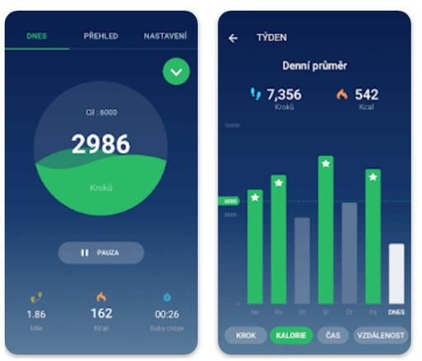
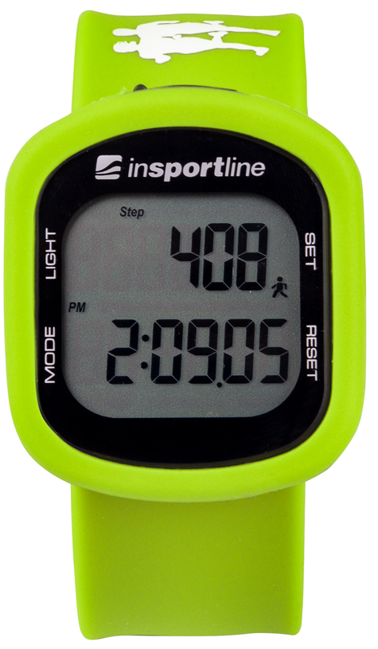
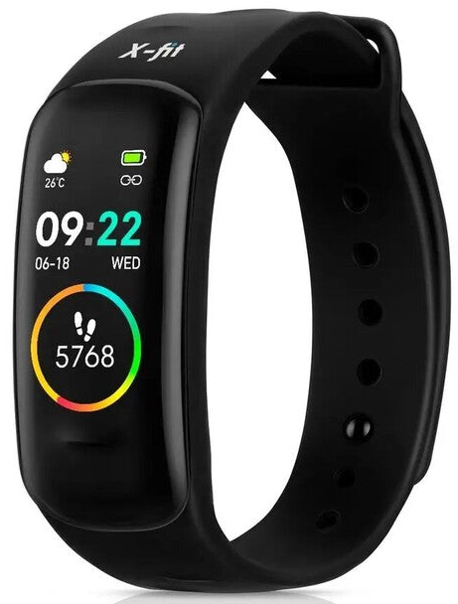
Měření pohybu člověka v gravitačním poli Země
Krokoměry - Akcelerometry 2D/3D (hodinky, náramky, mobily)
počet kroků, kadence, vzdálenost, sklon

Slide 7
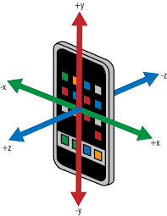
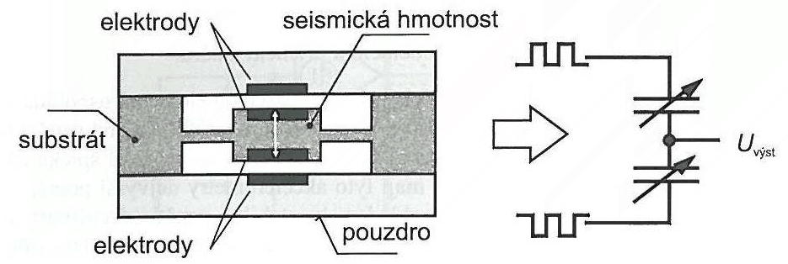
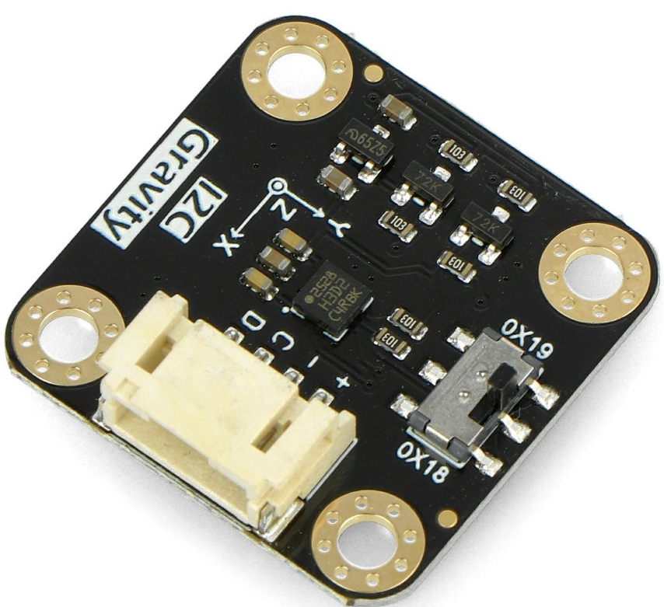
AKCELEROMETRY přeměňují změnu rychlosti pohybu na měřitelný elektrický signál. Při měření statického zrychlení můžeme zjistit úhel vychýlení vzhledem k zemskému povrhu. Při měření dynamického zrychlení zjišťujeme pohyb.
Piezoelektrické akcelerometry
Pohyb hmoty, který vyvolá sílu působící kolmo na piezokrystal.
Kapacitní akcelerometry
Seismická hmota je připojena pružinami k substrátu a při pohybu dochází ke změně vzdálenosti desek.

Slide 8
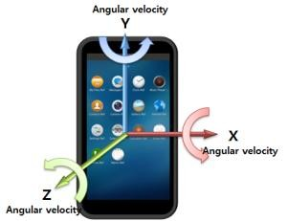
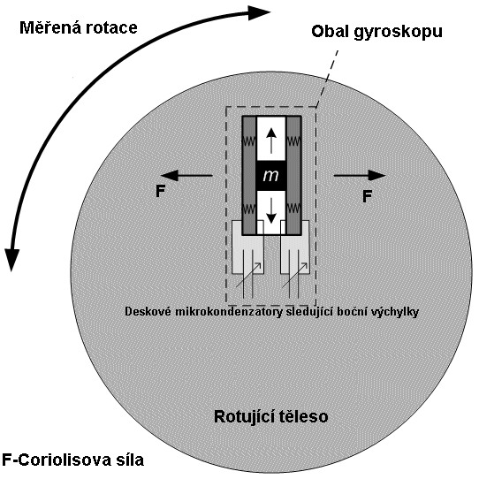
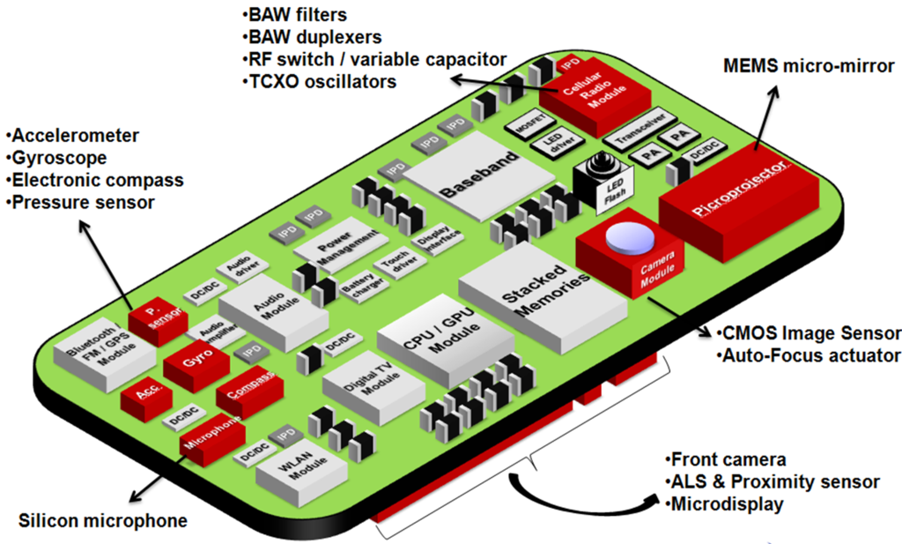
GYROSKOPY měří úhlovou rychlost
Mechanické gyroskopy: Osa otáčejícího se kola si udržuje stejný směr – polohu v prostoru (dobré ložisko, 3 stupně závěsů).
Gyroskopy MEMS (Micro-Electro-Mechanical Systems): Při otáčení tělesa (hodinky, mobil) působí zdánlivá Coriolisova síla (F) na vibrující hmotu (m) v senzoru. Plošky senzoru jsou elektrodami kondenzátorů. Jejich kapacita je úměrná působící síle a úhlové rychlosti otáčení tělesa.
GYROSKOP
AKCELEROMETR

Slide 9
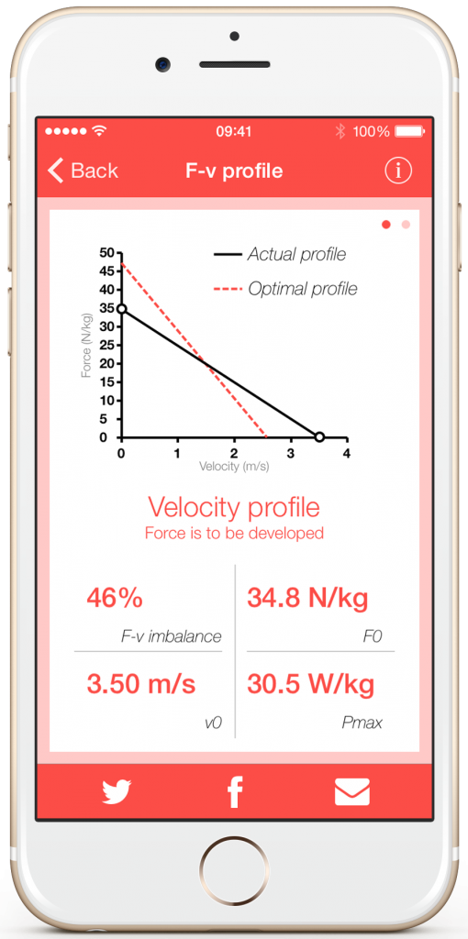
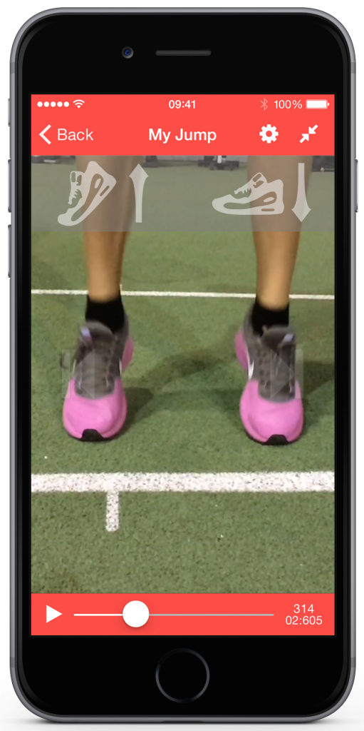
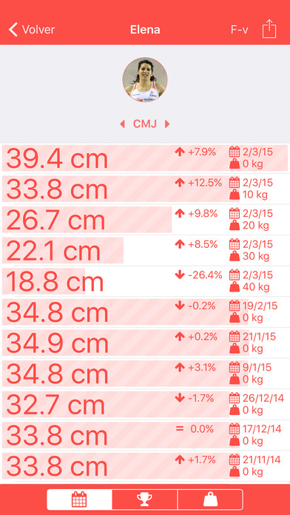
Výskokové testy k hodnocení explozivního výkonu dolních končetin
podle analýzy videozáznamu v mobilu
VÝŠKA VÝSKOKU (cm)
Síla
Výkon

Slide 10
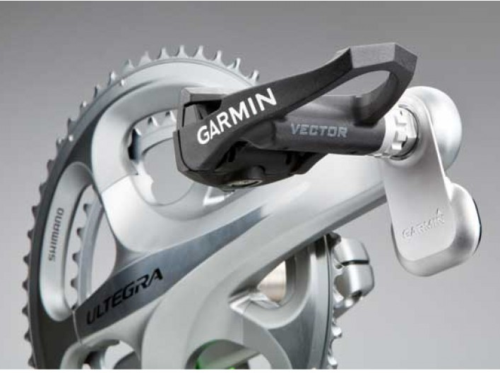
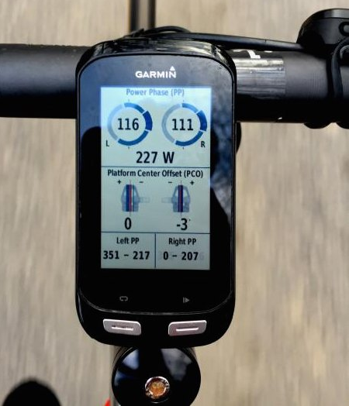
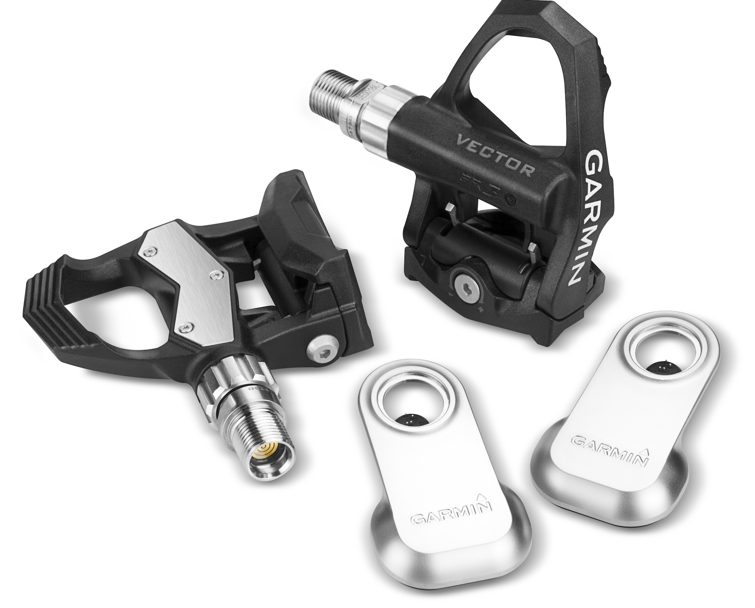
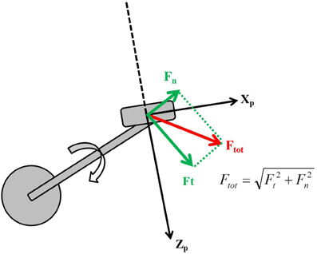
Systém měření výkonu na osách pedálů
Garmin Vector Pedal
https://www.garmin.com/en-US/p/573589
Celkový výkon(W)
Levo/Pravý poměr (%)
Kadence (rpm)
přesnost +/- 1.5%

Slide 11
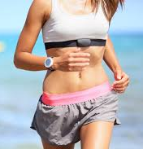
Sporttester POLAR s se zpracováním GPS signálu pro určení
polohy, rychlosti pohybu, vzdálenosti, převýšení v kopcíh;
a s elektrodami na hrudním pásu pro výpočet srdeční frekvence
Čas (h:m:s)

Slide 12
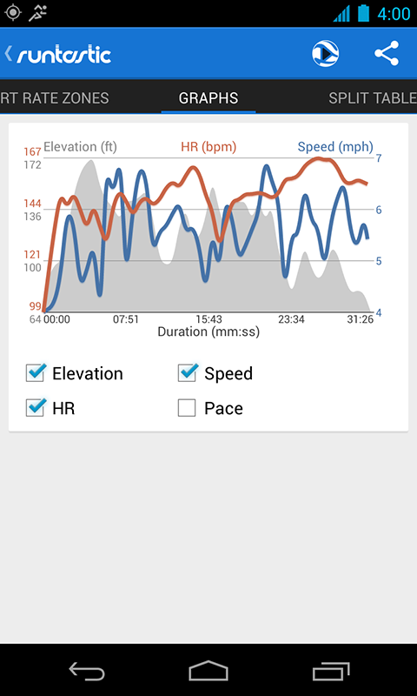
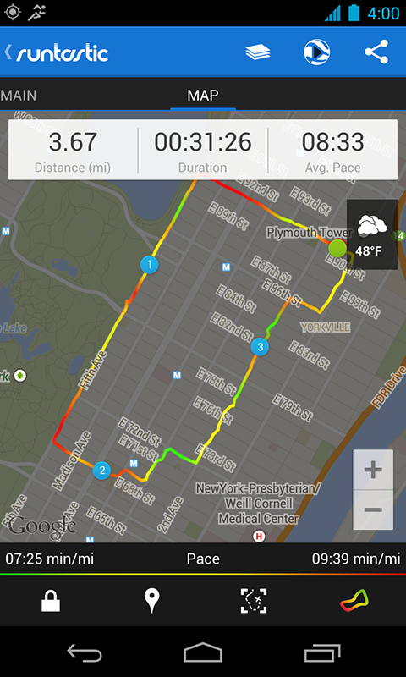
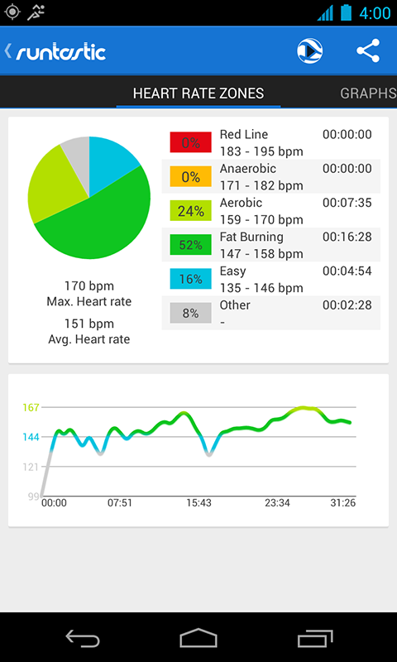
Aplikace RUNTASTIC pro mobil – poloha, pohyb, srdeční frekvence

Slide 13
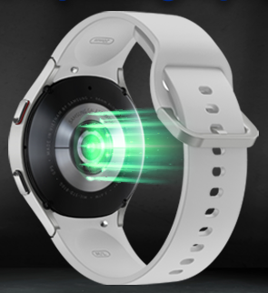
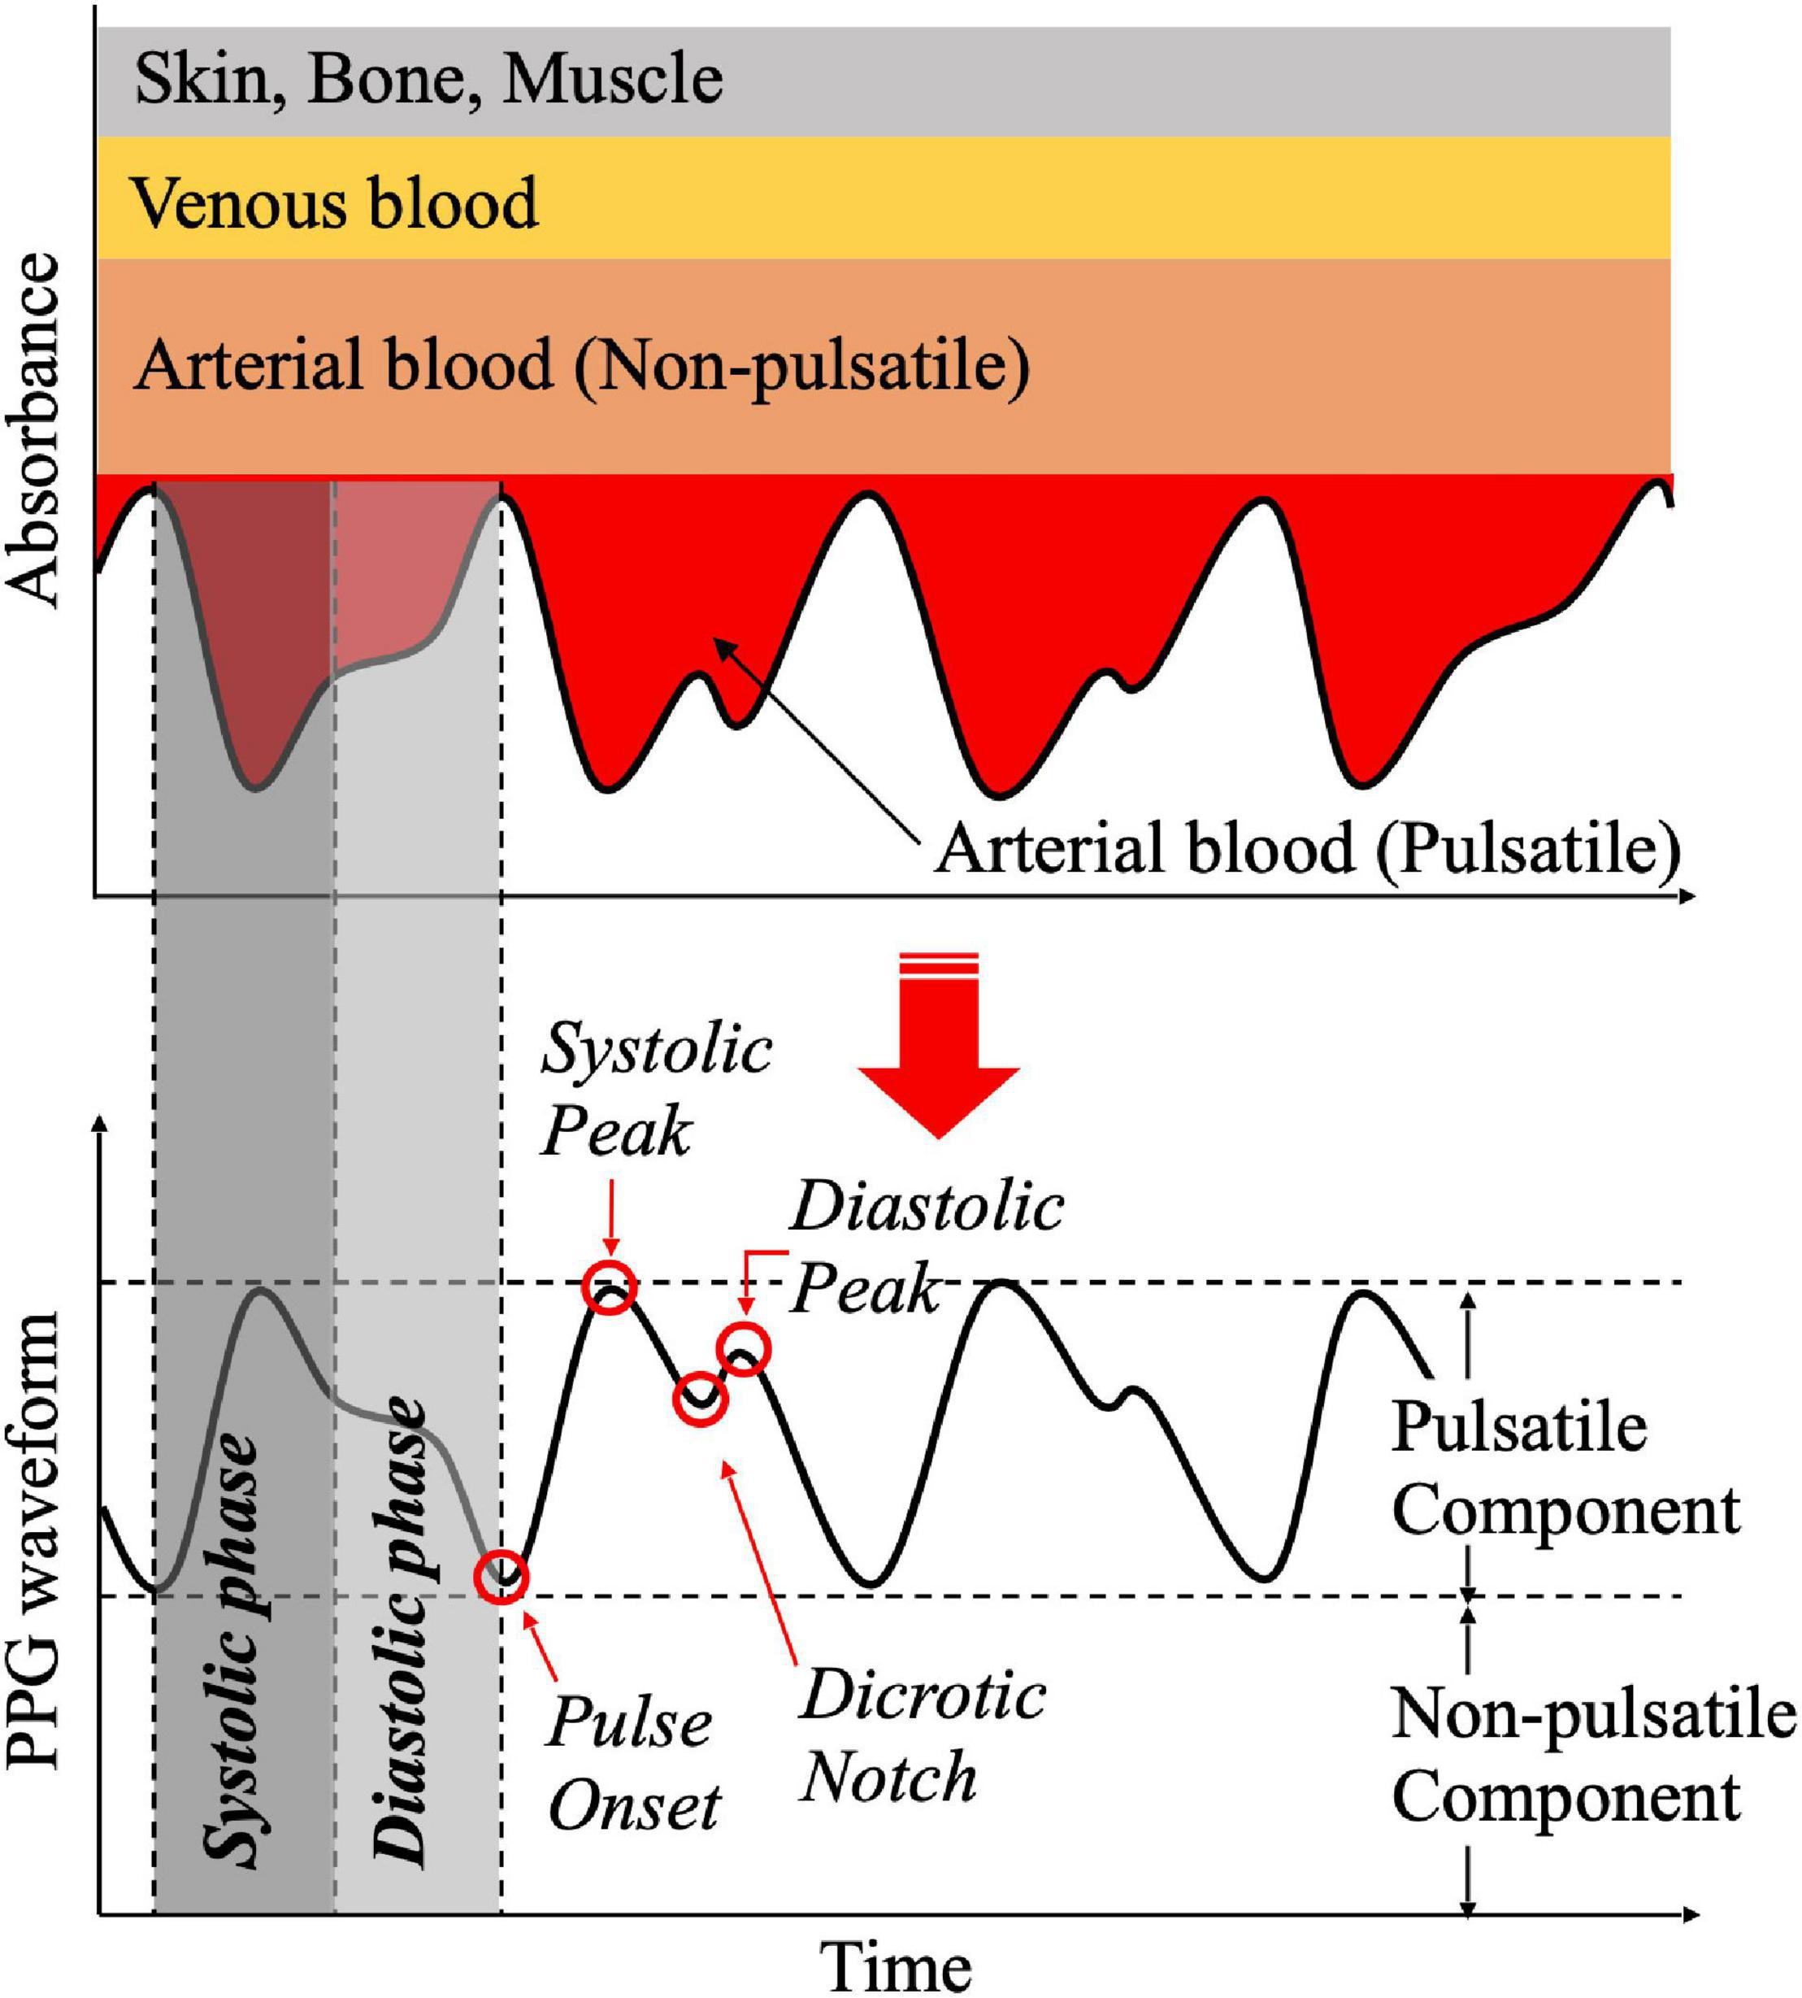
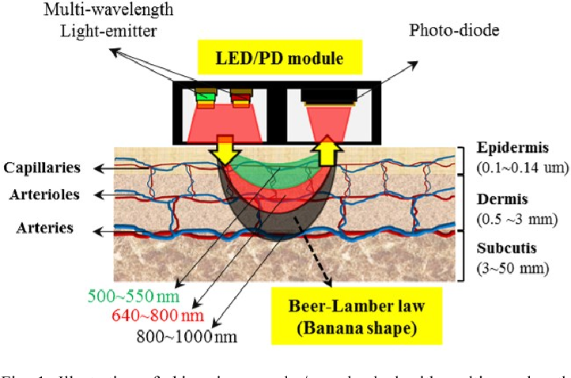
Fotopletyzmografie
(PPG – photoplethysmography)
pro výpočet minutové tepové frekvence (TF)
TF=60/TT
(TT – čas intervalu mezi dvěma tepy v ms)

Slide 14
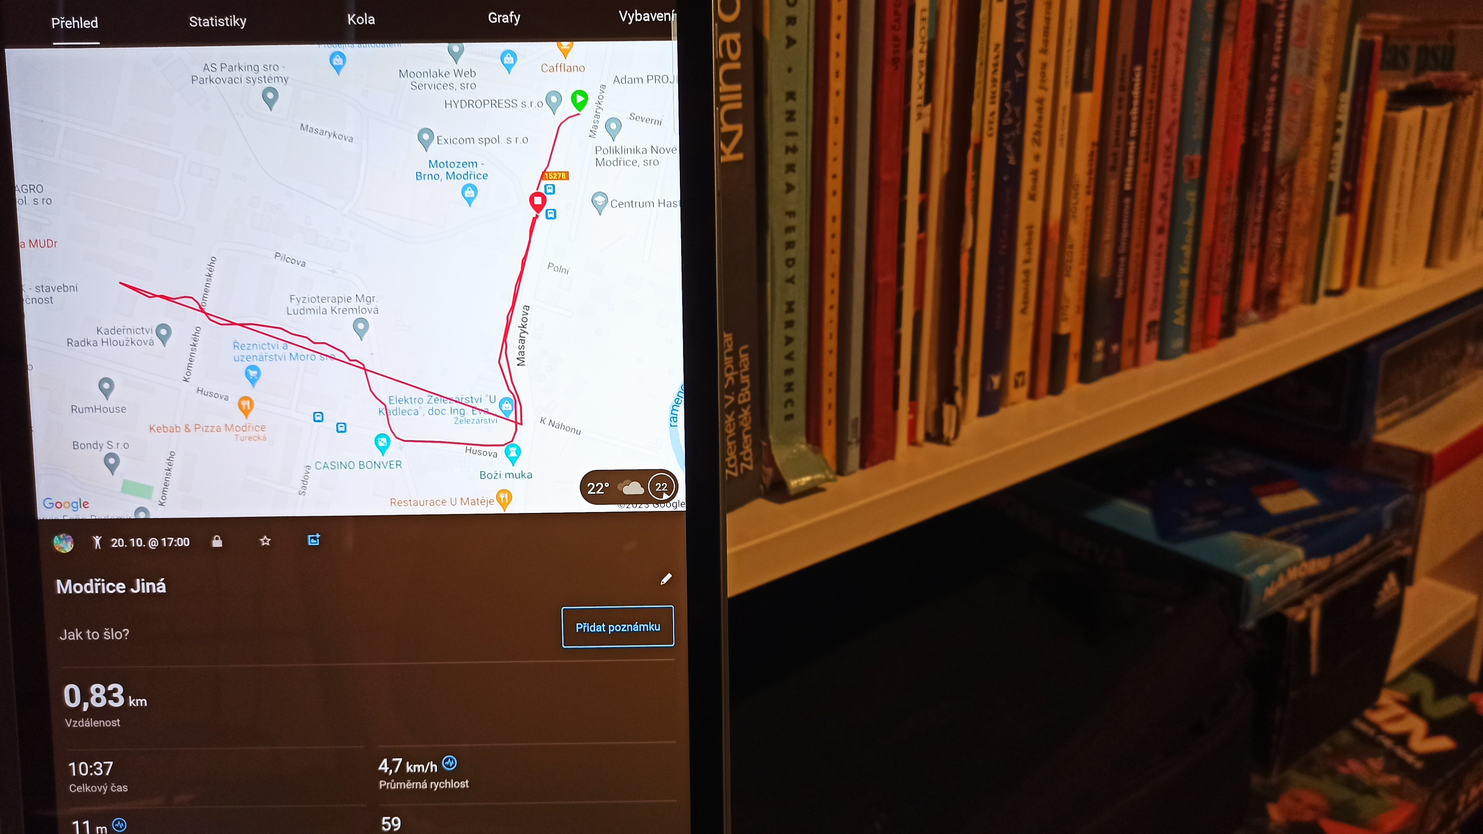
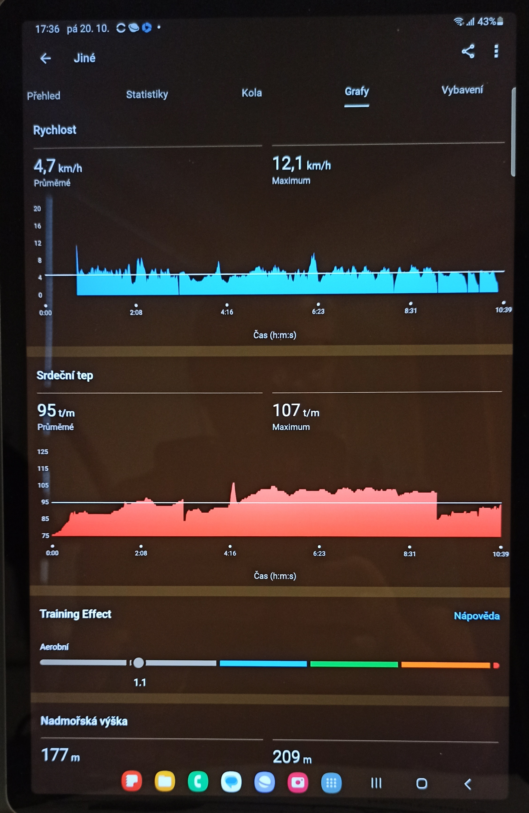
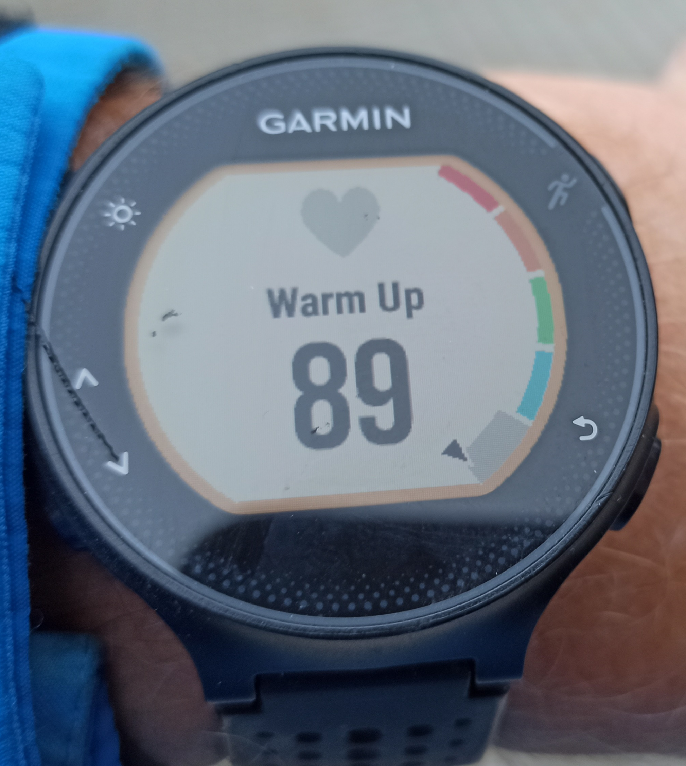
Hodinky GARMIN FORERUNNER 235
aplikace GARMIN CONNECT
Rychlost (km/h) ???
!!!
Tepová frekvence (t/min)
Tepová frekvence (t/min)
Ušlá vzdálenost (km) ???

Slide 15
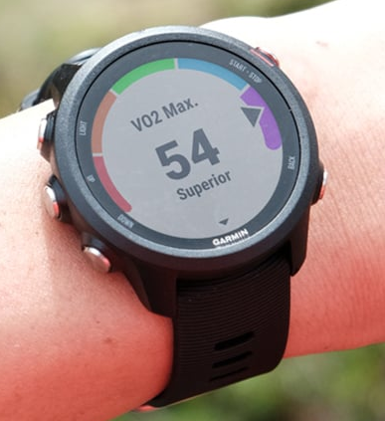
University of Delaware. BMEG442: Engineering Exercise and Sports. Applying engineering principles to exercise. How accurate is your Garmin’s VO2max estimate? (https://sites.udel.edu/coe-engex/2019/03/16/how-accurate-is-your-garmins-vo2max-estimate/)
Hodinky GARMIN – odhad VO₂ a VO₂max
Zaznamenávají se osobní údaje (minimálně věk).
Údaje o srdeční frekvenci a rychlosti při PA jsou segmentovány do různých rozsahů srdeční frekvence na základě informací o osobě a je vypočítána spolehlivost různých segmentů dat.
Nejspolehlivější datové segmenty se používají k odhadu VO₂max, s využitím dalších údajů o dané osobě (RPE, HRV).

Slide 16
Patent US20110040193A1 (Seppanen et al., 2009)
Odhady teoretického VO₂ (ml/kg/min)- použito u Garmin
Chůze a chůze s holemi:
VO₂ = 1,78*Rychlost*16,67[tan(Sklon)+0,073]
Běh po rovině:
VO₂ = 3,5*Rychlost
Běh v kopcovitém terénu:
VO₂ = 3,33*Rychlost + 15*tan(Sklon*Rychlost +3,5
Jízda na kole:
VO₂ = (12,35*Výkon + 300)/ Hmotnost těla
Veslařský trenažer:
VO₂ = (14,72*Výkon + 250,39)/ Hmotnost těla
Jednotky: Rychlost(km/h); Sklon (stupně); Výkon(W); Hmotnost(kg)

Slide 17
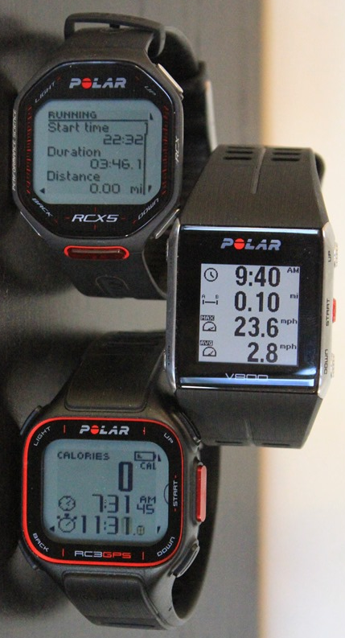
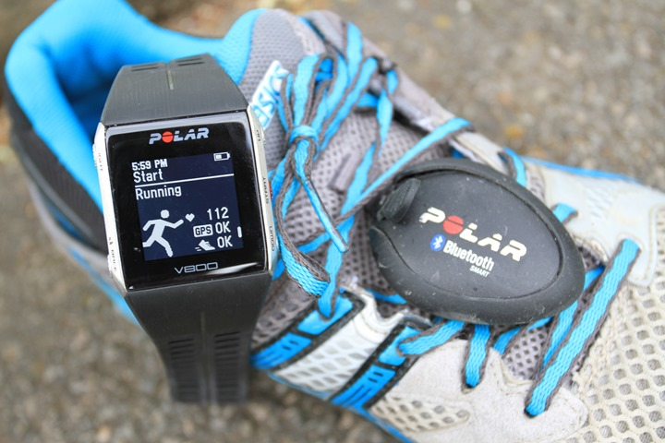
Hodinky a aplikace POLAR s GPS, akcelerometry a gyroskopy pro běh, cyklistiku, plavání …
- poloha, pohyb, srdeční frekvence,
- ortostatický test s analýzou VSF pro hodnocení únavy
- výskokový test pro hodnocení výbušnosti dol. končetin
https://www.dcrainmaker.com/2014/06/polar-v800-depth-review.html

Slide 18
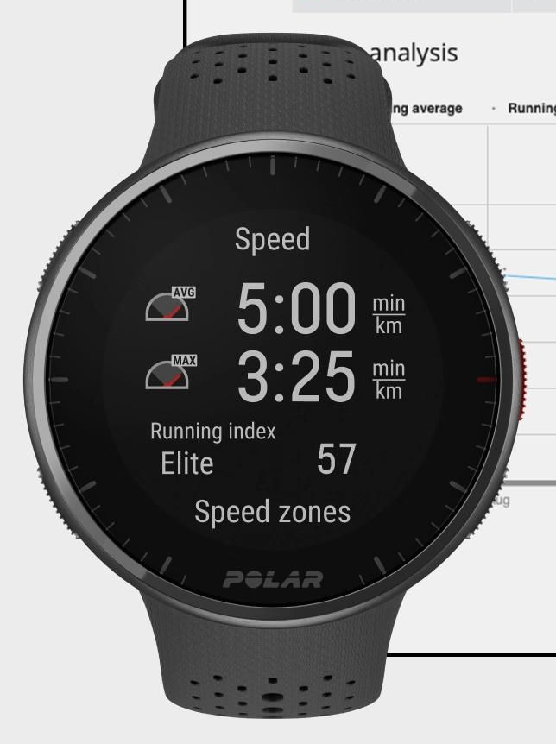
Hodinky POLAR
- odhad VO₂max/kg („Running index“)
na základě SF klidové, maximální a při běhu určitou rychlostí

Slide 19
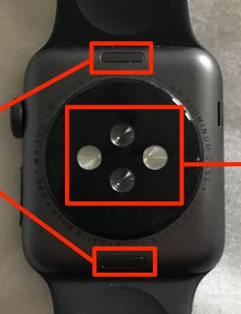
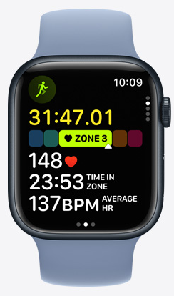
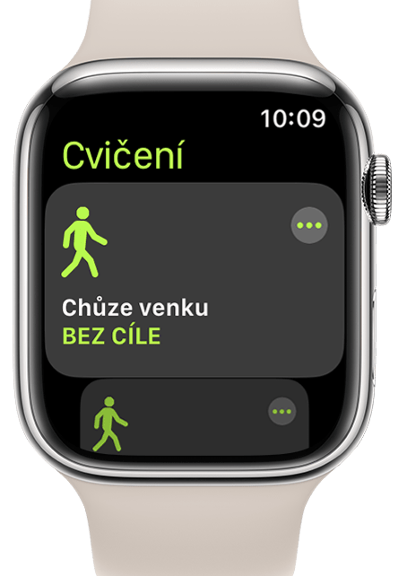
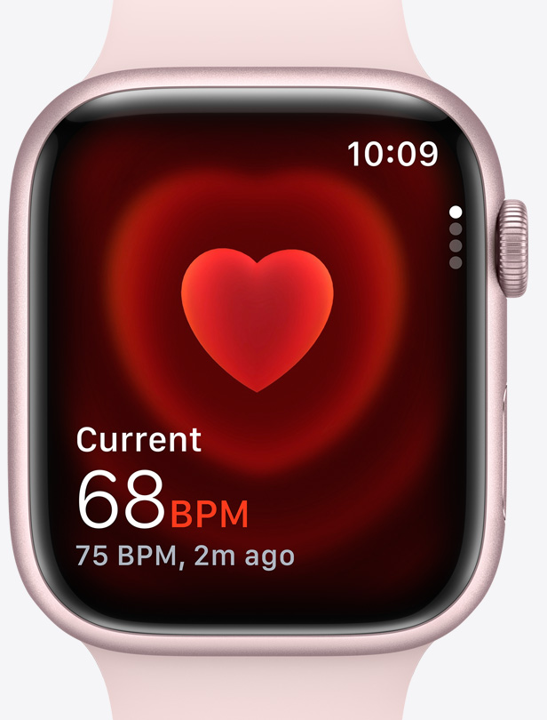
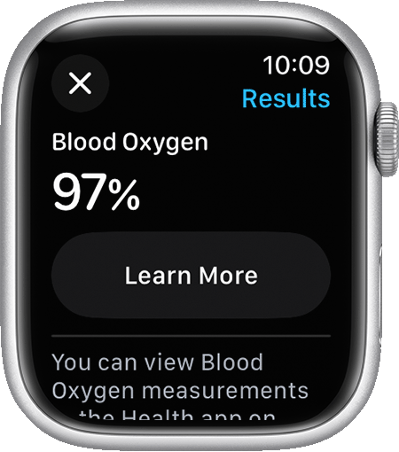
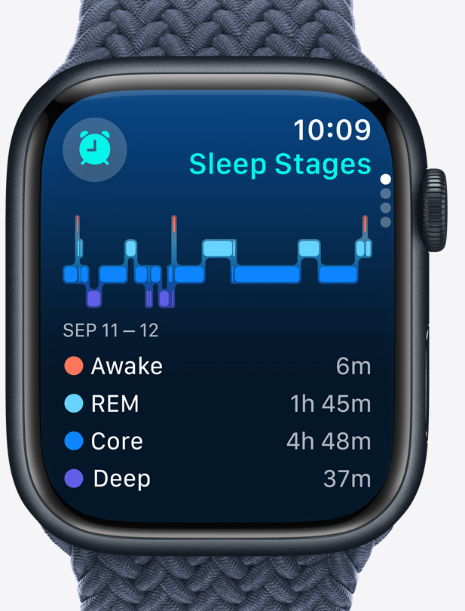
Hodinky Apple Watch se senzory a výpočtem pro hodnocení
pohybové aktivity, tepové frekvence, zóny intenzity PA, SatHbO₂, fází spánku?
3D akcelerometr pro výpočet pohybové aktivity
infračervený foto-pletysmografický sensor průtoku krve k výpočtu TF, variability klidové TF, klidové dechové frekvence (vzorkování 250/s), … k posouzení fyzické aktivity (a spánku?)

Slide 20
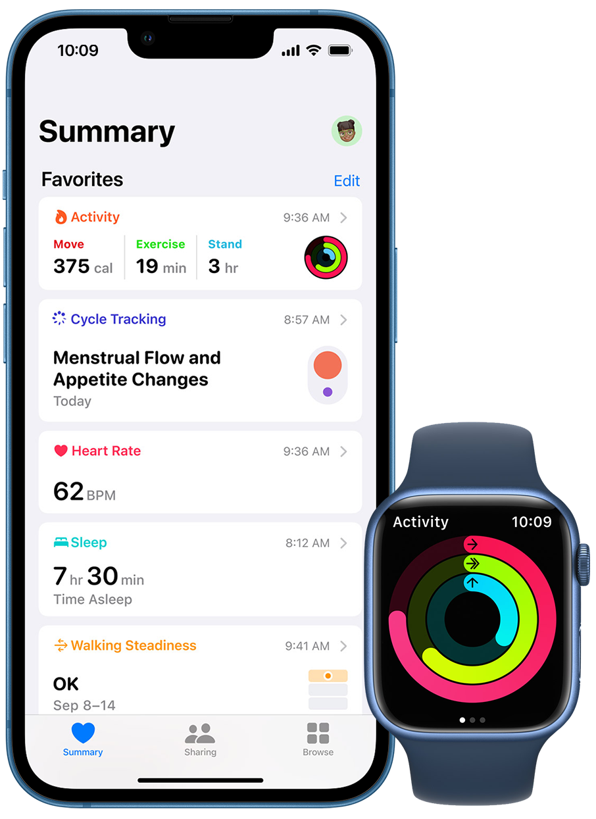
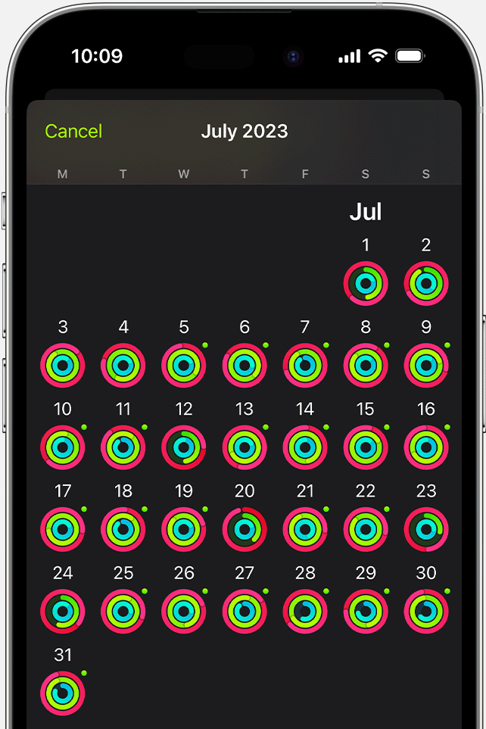



Hodinky Apple Watch
+
aplikace Apple Health
„UZAVÍRÁNÍ KROUŽKŮ“
= motivace k plnění denních plánovaných cílů
– odhad výdeje energie
a doby cvičení
AKTIVNÍ POHYB (Cal)
DOBA CVIČENÍ (min)
DOBA „STÁNÍ“ (vč. chůze)

Slide 21
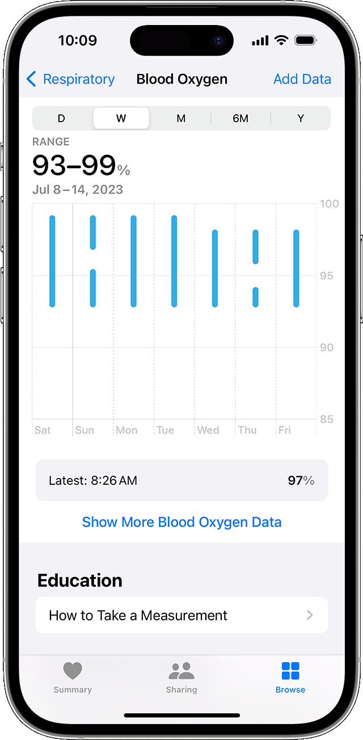
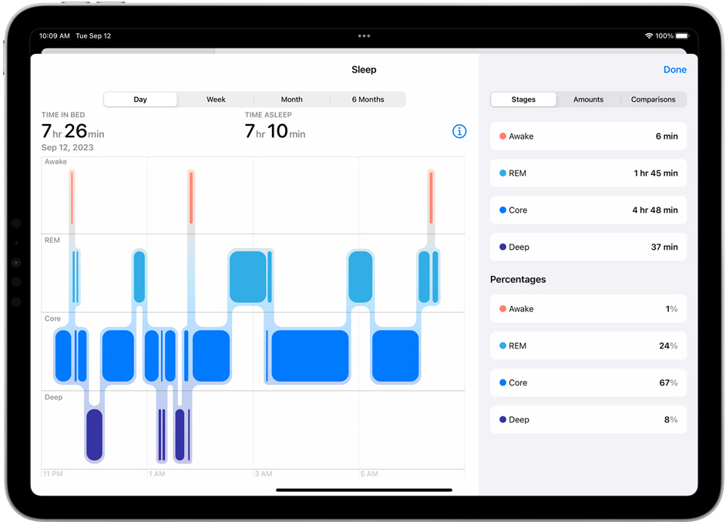
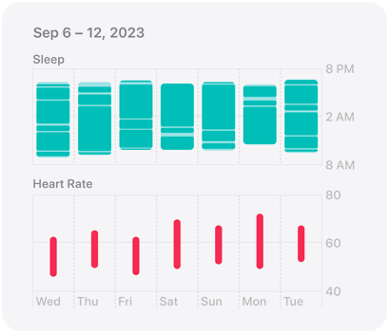
Hodinky Apple Watch + aplikace Apple Health v telefonu Apple
(Kde jsou vědecké studie správnosti a spolehlivosti měření?)
SatO₂ (%)
Pulzní oxymetrie
100
95
… dny v týdnu …
fáze spánku
bdění
REM
lehký
hluboký
ČAS

Slide 22
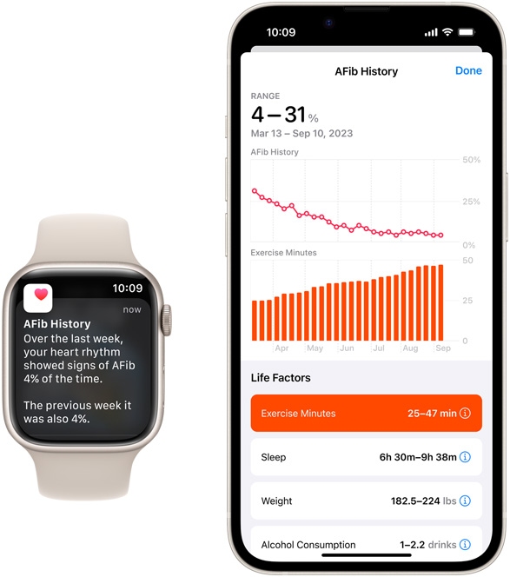
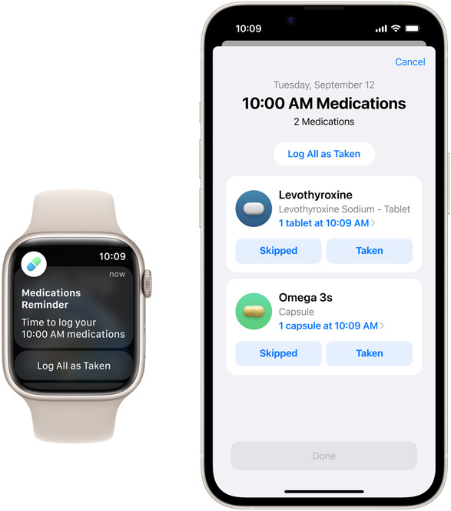
Hodinky Apple Watch + aplikace Apple Health v telefonu Apple
Sledování
Fibrilace síní
podle variability TF
Upozorňování
a záznamy
požití léků
Doba fibrilací (%)
Doba cvičení (min)
… dny …

Slide 23
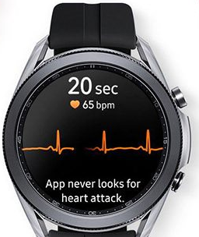

hodinky Samsung Galaxy Watch
+ aplikace Samsung Health Monitor
s fotopletysmografickým senzorem pro EKG ??, TK ??
VIDEO
Kde jsou vědecké studie
správnosti a spolehlivosti měření?
Měření TK po kalibraci s tonometrem s manžetou
1. „Aplikaci Blood Pressure byste neměli používat pro žádné účely diagnostiky související s vysokým tlakem ani jiným srdečním onemocněním. Aplikace Blood Pressure není určena k nahrazení tradičních metod diagnostiky ani léčby kvalifikovaným zdravotníkem.
2. Nepoužívejte aplikaci Blood Pressure, trpíte-li některým z následujících onemocnění:
- srdeční arytmie, prodělané srdeční selhání nebo infarkt, kardiomyopatie,
- jiná známá kardiovaskulární onemocnění
- periferní cévní onemocnění nebo špatná cirkulace krve
- chlopenní vada (onemocnění související s aortální chlopní)
- konečné stadium selhání ledvin, diabetes, neurologická porucha (např. tremory)
- porucha srážlivosti, nebo pokud užíváte předepsané léky na srážlivost krve“

Slide 24




desítky hodinek Suunto pro sport, turistiku, hory, lezení (Finsko)
zadní plocha tlačí
solární nabíjení, vyměnitelná baterie, kompatibilita Android, hrudní pás pro plavání
VIDEO:
https://youtu.be/F3nFiM3cgXc

Slide 25




… a další „multifunkční“ hodinky:
Blackview R3 Max
PA, TF, SatO₂, dech?, teplota?,
Immax Temp Fit
PA, TF, SatO₂, teplota?..
Niceboy X-Fit Plus
PA, TF, SatO₂, E?, spánek?, TK?
a mnoho hodinek s „úžasnými senzory“,
(Kde jsou vědecké studie správnosti a spolehlivosti měření?)
Cardio One
EKG ?, TK ?, glykemie ?
Medykor
glykemie ?

Slide 26


prsten Oura Ring (Finsko) pro hodinky Apple Watch a mobil iPhone
3D akcelerometr pro výpočet pohybové aktivity
infračervený foto-pletysmografický sensor průtoku krve k výpočtu TF, klidové variability TF
a dechové frekvence (DF) (vzorkování 250/s), … k posouzení fyzické aktivity a spánku?,
senzor pro tělesnou teplotu? (každou minutu, rozlišení 0,1°C; termometr?)
aplikace v mobilu Oura Health Oy
(10.600 Kč - V/23)

Slide 27



Oura Ring
„automatické
určení PA“
Walking
Cycling
Running
Housework
Yardwork
Strength training
Hiking
Swimming
Tennis
Elliptical
Cross-country skiing
Dance
Golf
HIIT
Soccer
Cross-training
Yoga
Surfing
Basketball

Slide 28


BDĚNÍ LEHKÝ HLUBOKÝ „REM“
Oura Ring
sledování trvání a kvality spánku?

Slide 29


prsten Ring Conn (5.300 Kč – V/23) + aplikace pro mobil: 3D akcelerometr - výpočet PA; fotosensory k výpočtu TF, variability TF a dýchání v klidu, k posouzení spánku?, teploměr?

Slide 30

prsten + aplikace pro mobil Ultrahuman Ring
(ZDE „RECENZE“ NA VIDEU) (7.800 Kč - V/23)
3D akcelerometr pro výpočet pohybové aktivity; optický senzor (infrared, red a green), teploměr?
kroky, TF, SatO₂, odhady výdeje E [kCal], MET, frekvence aktivit v MET/min za poslední týden.
Zobrazení a analýza výsledků v aplikaci mobilu (iOS, Android)
Kroky
Čas (h:m)

Slide 31


Higgins JP, Morico MP et al.
Smartphone Apps for Health and Wellness. Academic Press, 2023, 279 pp.:
Externí senzor pro EKG v mobilu

Slide 32
VĚDECKÉ PUBLIKACE S POSUZOVÁNÍM MULTIFUNKČNÍCH HODINEK
Khutshhal et al. Validity and Reliability of the Apple Watch for Measuring Heart Rate During Exercise. Sports Men Int Open. 2017 Oct; 1(6): E206-E211. „Snímač tepové frekvence Apple Watch má velmi dobrou platnost při chůzi, ale platnost klesá s rostoucí intenzitou.“
Putri et al. Periodicals of Engineering and Natural Sciences ISSN 2303-4521Vol. 9, No. 3, July 2021, pp.82-89. Reliability and validity analysis of smartwatches use for healthcare. „Závěr: Chytré hodinky nejsou pro klinický standard vhodné, ale pro každodenní použití je to dobré. Pro budoucí práci je třeba zlepšit přesnost čtení senzorů chytrých hodinek, aby dosáhly klinického standardu.“
Le et al. Front Physiol. 2022; 13: 995575. Validity of three smartwatches in estimating energy expenditure during outdoor walking and running. „Výsledky naznačují, že testované chytré hodinky vykazují střední validitu v odhadech EE pro venkovní chůzi a běh.“
Windisch et al. Accuracy of the Apple Watch Oxygen Saturation Measurement in Adults: A Systematic Review. Cureus. 2023 Feb; 15(2): e35355: „Naše recenze naznačuje, že Apple Watch Series 6 nevykazují silnou systematickou chybu ve srovnání s konvenčními pulsními oxymetry lékařské třídy. Zdá se však, že odlehlé hodnoty se vyskytují poměrně často, i když jsme nedokázali určit definitivní frekvenci a neměly by vyvolávat obavy u jinak zdravých jedinců. Měl by být prozkoumán vliv barvy kůže na přesnost měření.“
Sun et al. Validity of Apple Watch 6 and Polar A370 for monitoring energy expenditure while resting or performing light to vigorous physical aktivity. Journal of Science and Medicine in Sport. Volume 26, Issue 9, September 2023, Pages 482-486: „Pro mladé dospělé muže poskytují Apple Watch 6 a Polar A370 podobnou úroveň přesnosti při sledování energetického výdeje během cvičení na běžeckém pásu a běhu na zemi. Obě zařízení jsou však v tomto ohledu stále nedostačující.“

Slide 33




Mobilní analyzátor vzduchu VO2 Master https://vo2master.com
Respiratory Frequency (Rf; b/min)
How many breaths occur per minute.
Tidal Volume (TV; l)
Volume breathed per breath
Ventilation (Ve; l/min )
How much air is moved by the lungs per minute.
Fraction of Expired Oxygen (FeO2; %)
Concentration of oxygen in the exhaled air of a subject.
Exhale Air Temperature (T; °C)
The temperature of the air that exits the lungs.
Volume of Oxygen Consumed (VO2; ml/min)
Volume of oxygen molecules consumed by the body per minute.
Oxygen Sensor Humidity (O2Hum; %)
Humidity concentration at the unit’s most sensitive hardware.

Slide 34



Mobilní analyzátor vzduchu
VO2 Master
s aplikací pro cyklisty

Slide 35



DEXCOM
kontinuální monitoring glukózy
v mezibuněčné tekutině
Jednoduchý automatický aplikátor senzoru pod kůži.
Senzor a vysílač – tenký senzor pod pokožkou kontinuálně měří hladiny glukózy a prostřednictvím vysílače bezdrátově odesílá údaje na zobrazovací zařízení.
Zobrazovací zařízení chytré zařízení kompatibilní se systémy Apple či Android nebo přijímač s dotykovou obrazovkou zobrazují údaje o glukóze v reálném čase.

Slide 36



,
„Senzor CORE
- odhaduje „teplotu těla“ podle tepelného toku v čidle.
- pro rozhodnutí o chlazení a tempu během tréninku a závodů
- pro trénink ve vyšších teplotách
Průběh „teploty těla“ měřené
elektrickým termometrem ve spolknuté piluce
senzorem Core
Střední odchylka je 0,21 °C
https://corebodytemp.com/blogs/news/scientific-data-to-validate-core-s-accuracy

Slide 37







TERMOGRAFIE – zobrazení teplot na povrchu těla
HISTORIE
AGA 680/102b – statické snímky s mnohonásobnou expozicí přes barevné filtry, dokumentace na foto Polaroid, velký, těžko přenosný. (1977)
FLUKE TiR30 – statické barevné snímky, jednoduchý software, malý, mobilní. (2010)
FLIR P660 – dynamická termovize f=30Hz, mobilní, rozvinutý software (2010)
teplota levého ramene a paže před a po plavání

Slide 38








TERMOGRAFIE
zobrazení teplot na povrchu těla, srovnání s protilehlou stranou
… za týden →
1 týden po natržení hýžďového svalu vpravo
u 24-letého badmintonisty
- ↑ o 4ºC (akutní zánět hojení)
… za měsíc →
3 měsíce po natržení dvojhlavého svalu stehna vlevo u 54-letého triatlonisty
- ↓ o 1,5ºC (přechodné menší prokrvení)
…3 dny po aplikaci steroidu →
Akutní zánět tíhového váčku Achillovy šlachy vlevo u 24-letého badmintonisty - ↑ o 4ºC
+ přetížení pravého lýtka
←dlaň hřbet →
Zánět mezičlánkového kloubu prostředníku vpravo 4 měsíce po naražení u 15-letého baseballisty - ↑ o 4ºC

Slide 39

TERMOGRAFIE – zobrazení teplot na povrchu těla

Slide 40





TERMOGRAFIE – zobrazení teplot na povrchu těla
termografická kamera a aplikace Seek Thermal k chytrému telefonu (2023)
Současné zobrazení
IČ a viditelného záření

Slide 41


Termografie je neinvazivní, velmi citlivá, rychlá funkční metoda.
- pomáhá v diagnostice přetížení pohybového aparátu při PA
- pomáhá při rozhodování o terapii a návratu k PA
?
Děkuji Vám za pozornost.
(J.B.Mercer 2009)

